Slide 1

PERTEMUAN 5
TRANSFORMASI ELEMENTER
Ira Diana Sholihati, S.Si, MMSI

Slide 2

Transformasi Elementer adalah perpindahan elemen – elemen pada baris atau kolom suatu matriks
Notasi B digunakan untuk transformasi elementer pada BARIS
Notasi K digunakan untuk transformasi elementer pada KOLOM
Ada 4 transformasi elementer pada baris atau kolom suatu matriks, yaitu :

Slide 3
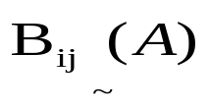
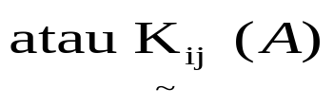
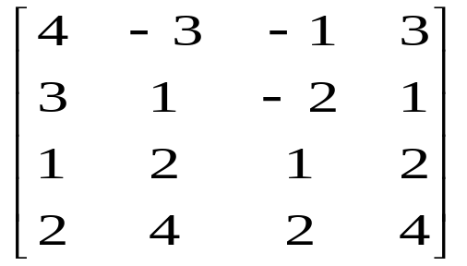
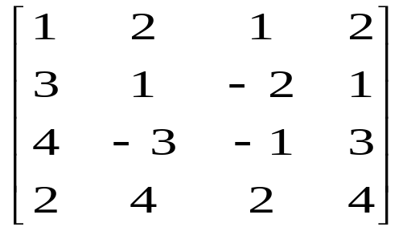
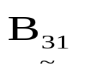
1.
Menukar elemen pada baris/ kolom ke- i dengan elemen pada baris/ kolom ke – j
Contoh 1 : Menukar elemen baris ke-3 dengan elemen baris ke-1

Slide 4
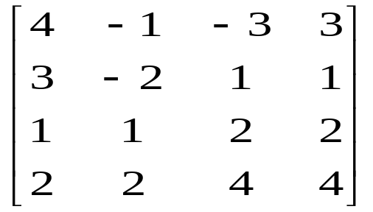
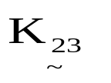
Contoh 2: Menukar elemen kolom ke-2 dengan elemen kolom ke-3

Slide 5
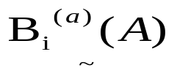
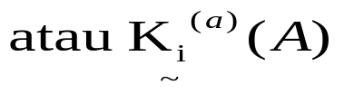
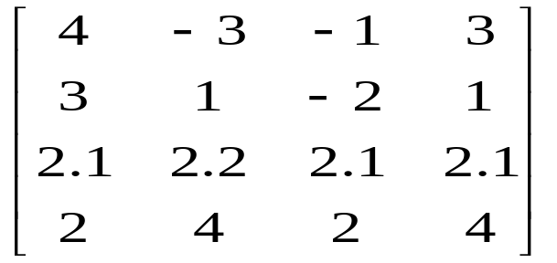
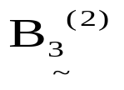
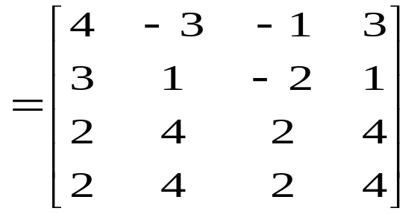
2.
Mengalikan elemen pada baris/ kolom ke- i dengan skalar a
Contoh 1 : Mengalikan elemen baris ke-3 dengan skalar 2

Slide 6
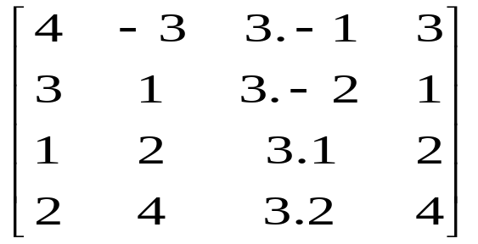
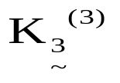
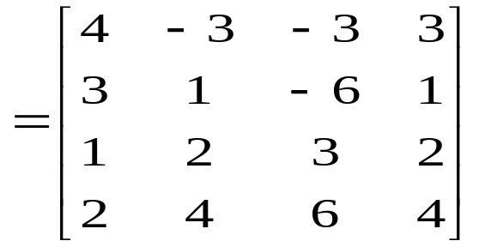
Contoh 2 : Mengalikan elemen kolom ke-3 dengan skalar 3

Slide 7
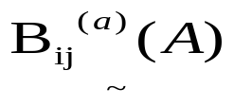
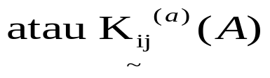
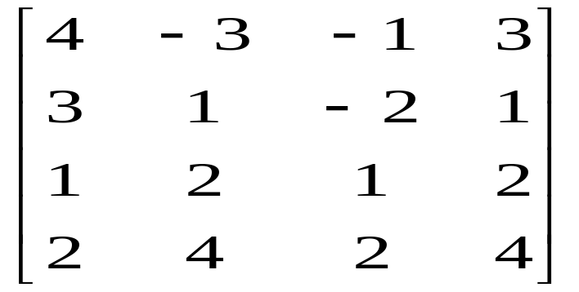
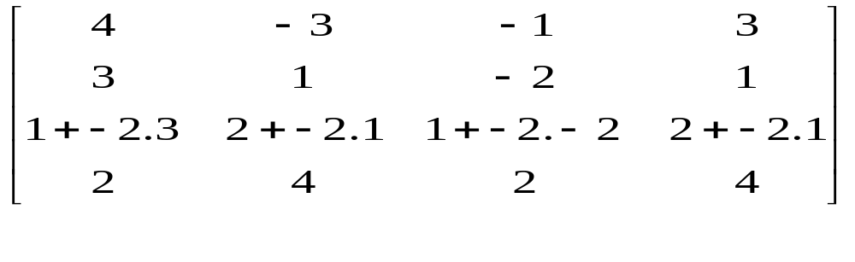
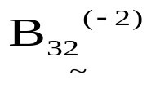
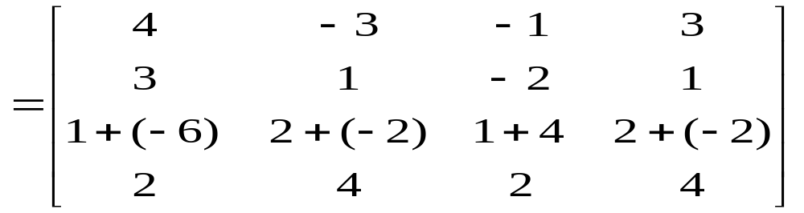
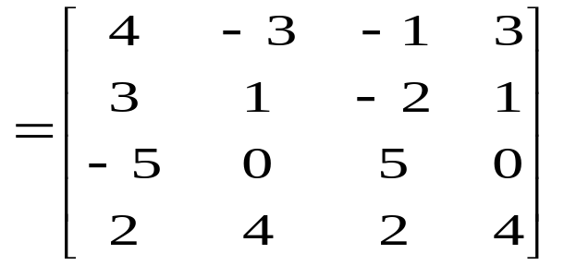
3.
Menambah elemen pada baris/ kolom ke- i dengan a dikali elemen baris/ kolom ke – j
Contoh 1 : Menambah elemen pada baris ke-3 dengan (-2) dikali elemen baris ke-2

Slide 8
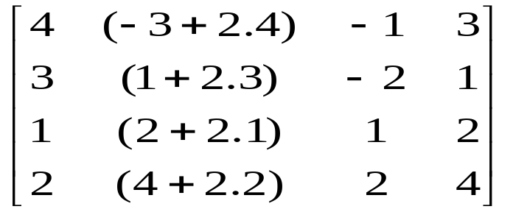
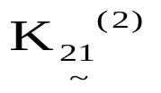
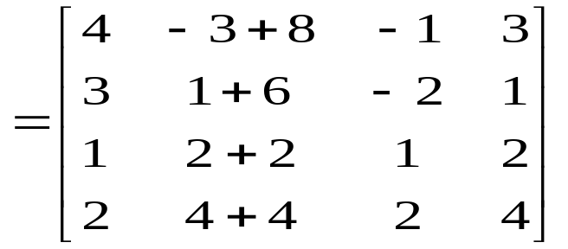
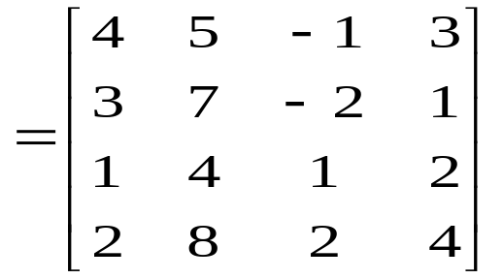
Contoh 2 : Menambah elemen pada kolom ke-2 dengan 2 dikali elemen pada kolom ke-1

Slide 9
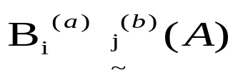
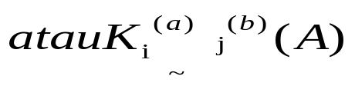
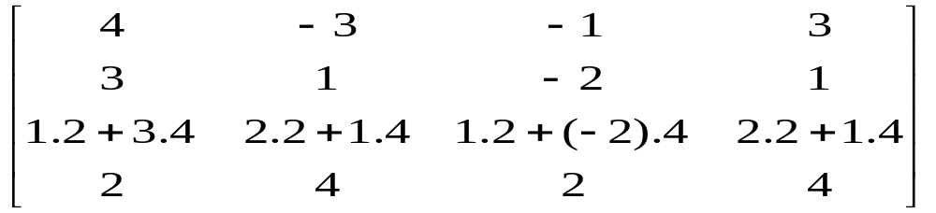
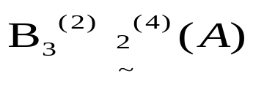
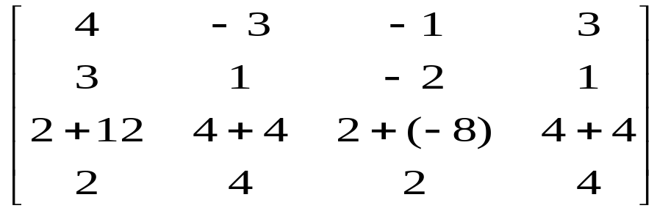
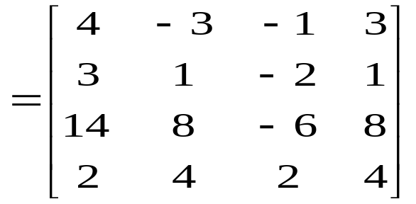
4.
Menambah elemen pada baris/ kolom ke- i dikali a dengan elemen pada baris/ kolom ke – j dikali b
Contoh 1 : Menambah elemen pada baris-3 dikali 2 dengan elemen pada baris ke-2 dikali 4

Slide 10
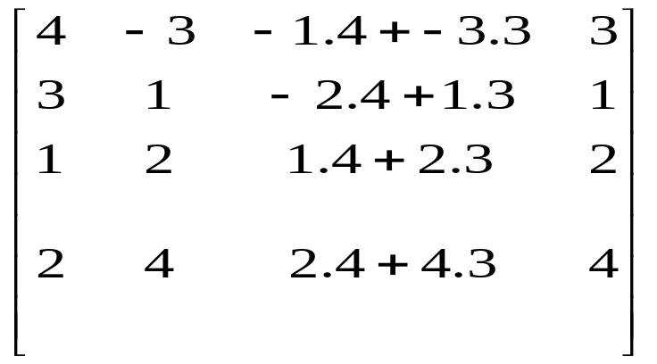
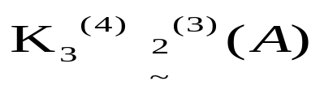
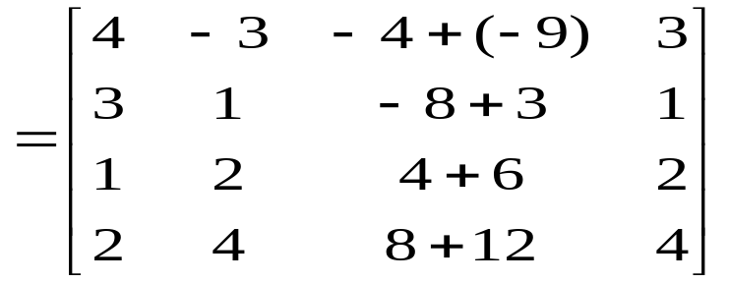
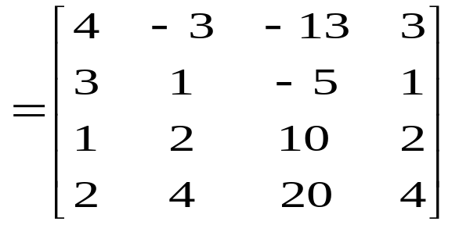
Contoh 2 : Menambah elemen pada kolom-3 dikali 4 dengan kolom ke-2 dikali 3

Slide 11
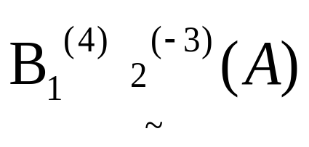
Contoh lain, silahkan dikerjakan..

Slide 12
Terimakasih

